Slide 1
Eventos Nova
Producto Integrador de Aprendizaje — Implementación de una solución de software basada en lógica de negocio
Equipo 16 · Componentes de Lógica de Negocios · Prof. Miguel Ángel Gómez Marroquín
Lesly Adamaris Cotlame Nieto — 2226958
Christopher Bethancourt Contreras — 2226948
Francisco Mora Ruiz — 2226912

Slide 2
Introducción: Eventos Nova
La empresa
Organiza bodas, graduaciones y eventos empresariales: atiende solicitudes, prepara propuestas y coordina proveedores.
Participan Cliente, Coordinador, Proveedor y Administración.
El proyecto
PIA de Componentes de Lógica de Negocios: convertir el BRD, las historias, Gherkin, BPMN y el glosario de las Unidades 2 y 3 en una aplicación funcional, probada y contenerizada.
10
necesidades del negocio
33
historias de usuario
77
operaciones REST
26
tablas PostgreSQL
3
roles con cuenta
>80 %
cobertura exigida

Slide 3
Problema, objetivo y alcance
Problema
Cambios por WhatsApp que no llegan a todos
Varias versiones de una propuesta
Control difícil de pagos, costos y aprobaciones
Objetivo
Una sola versión vigente por propuesta
Contratación con anticipo mínimo del 30 %
Cada rol ve lo que le corresponde
Alcance
Propuestas, contrato, pagos y saldo
Cambios, adicionales y sustituciones
Cancelaciones, devoluciones, catálogo y cuentas

Slide 4
Requerimientos y reglas de negocio
Regla | Qué exige | Dónde se implementa
BN-009 | Confirmar contratación: contrato firmado, política de no reembolso comunicada y anticipo ≥ 30 % verificado | Specification CONTRATACION_CONFIRMABLE
BN-003 | Cambio con menos de 7 días naturales genera cargo por cambio tardío | CAMBIO_CON_CARGO_TARDIO
SE-004 | Servicio adicional con menos de 5 días naturales: «No procedente» | SERVICIO_ADICIONAL_EN_PLAZO
Regla B | El excedente del anticipo se acepta y no se devuelve | EstadoCuenta (anticipo_excedente)
BN-010 | El evento inicia automáticamente a su fecha y hora | MAQUINA_EVENTO + trabajador
BN-007 | Cada participante consulta lo de su responsabilidad | Matriz de permisos deny-by-default

Slide 5
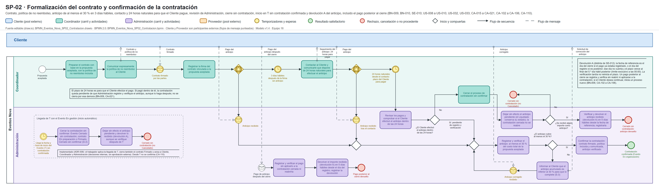
Historias de usuario y procesos BPMN
33
historias (mínimo 15)
114
criterios Gherkin
10
archivos .feature
1 + 10
BPMN maestro y subprocesos
Subproceso SP02: contratación (fuente editable en 01_ANALISIS/04_BPMN). Glosario: 75 términos del negocio y 5 técnicos.

Slide 6
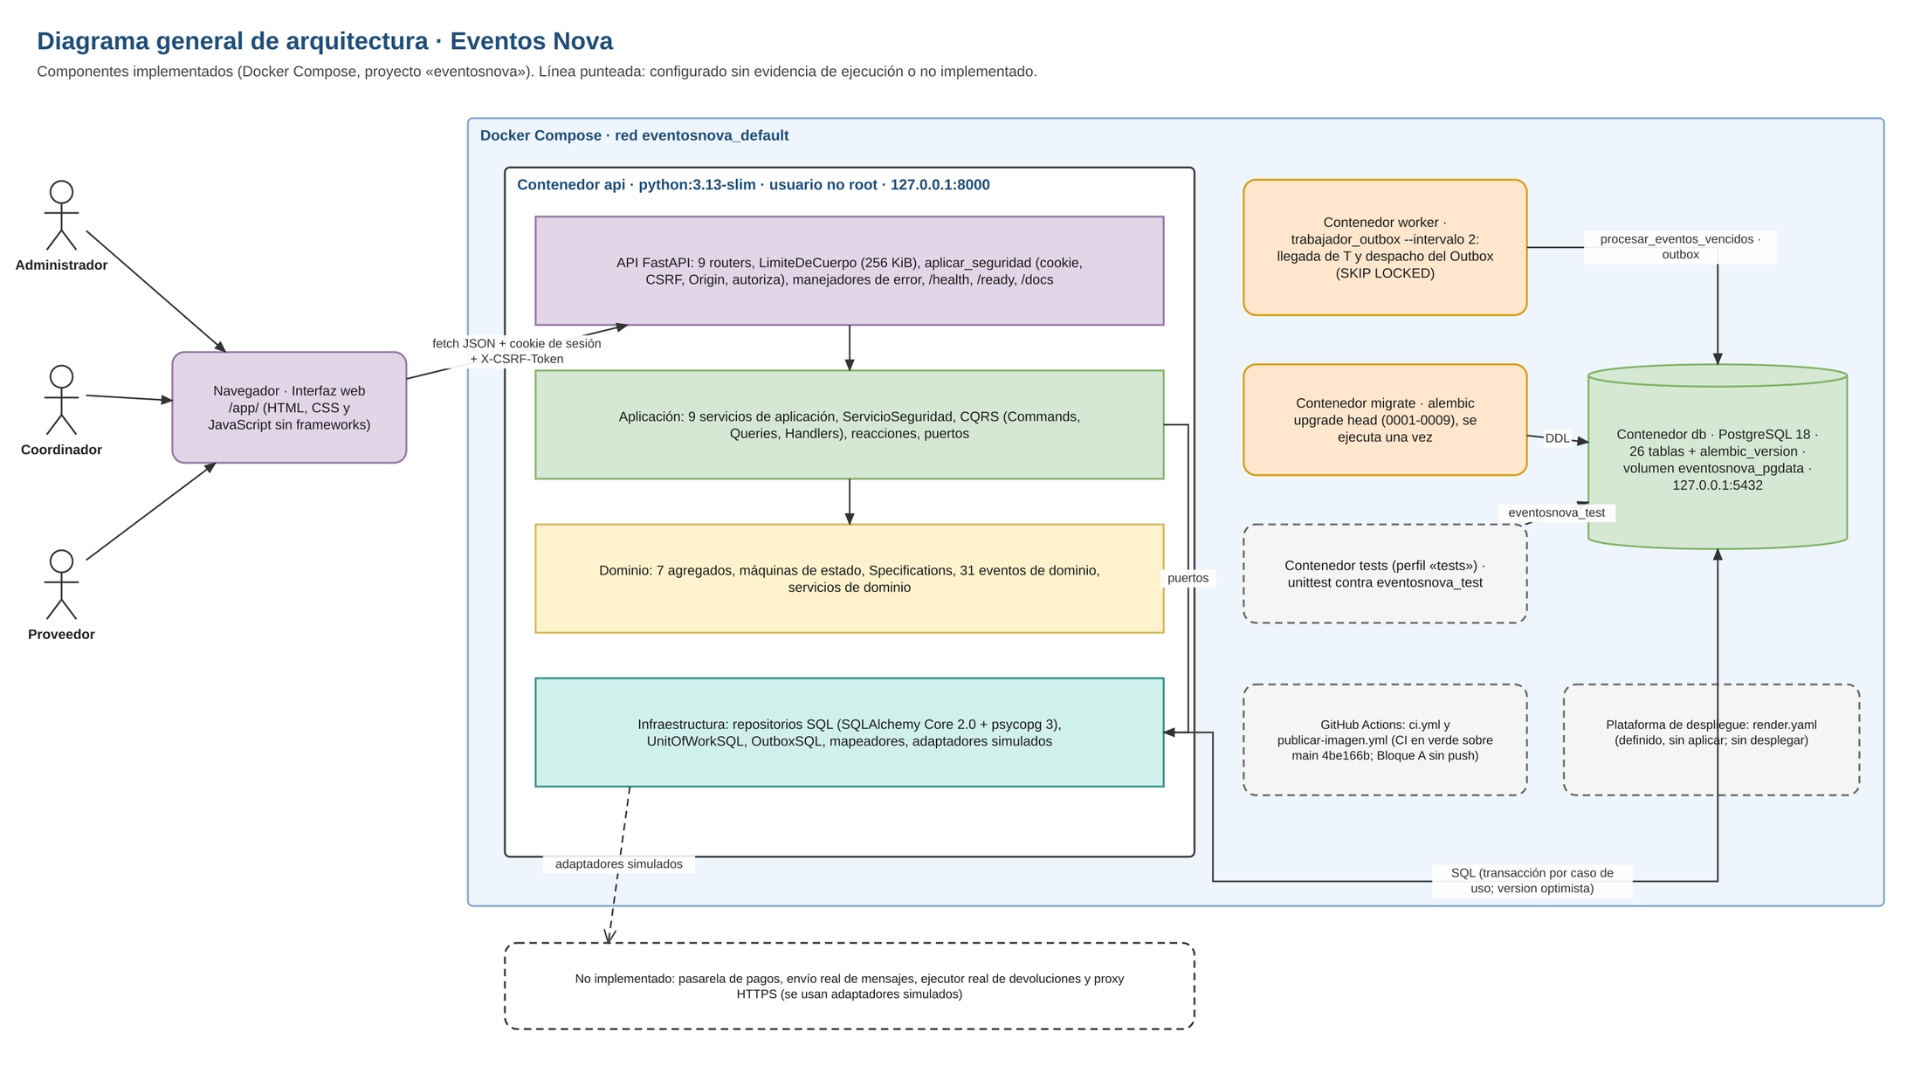
Arquitectura general
Capas
domain: reglas, agregados, máquinas de estado
application: casos de uso, CQRS, seguridad
infrastructure: SQL, Unit of Work, Outbox
api: FastAPI, 77 operaciones
web: HTML, CSS y JS en /app/
Contenedores: db, migrate, api, worker y tests.

Slide 7
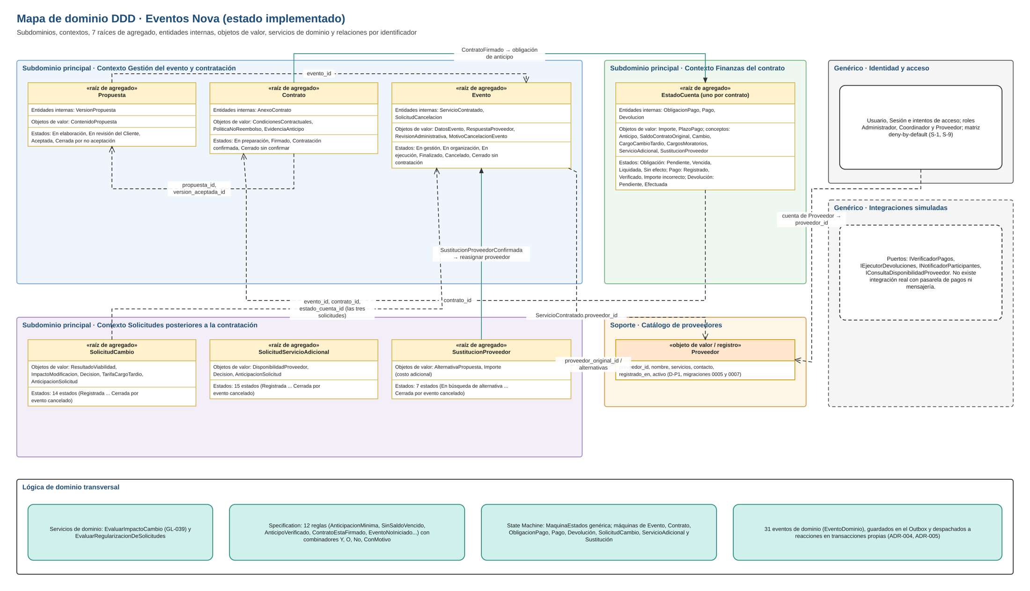
Modelo de dominio DDD
7 agregados
Evento, Propuesta, Contrato, EstadoCuenta, SolicitudCambio, SolicitudServicioAdicional, SustitucionProveedor
28 objetos de valor
Importe, PlazoPago, Decision…
31 eventos de dominio
Despachados por Outbox
2 servicios de dominio

Slide 8
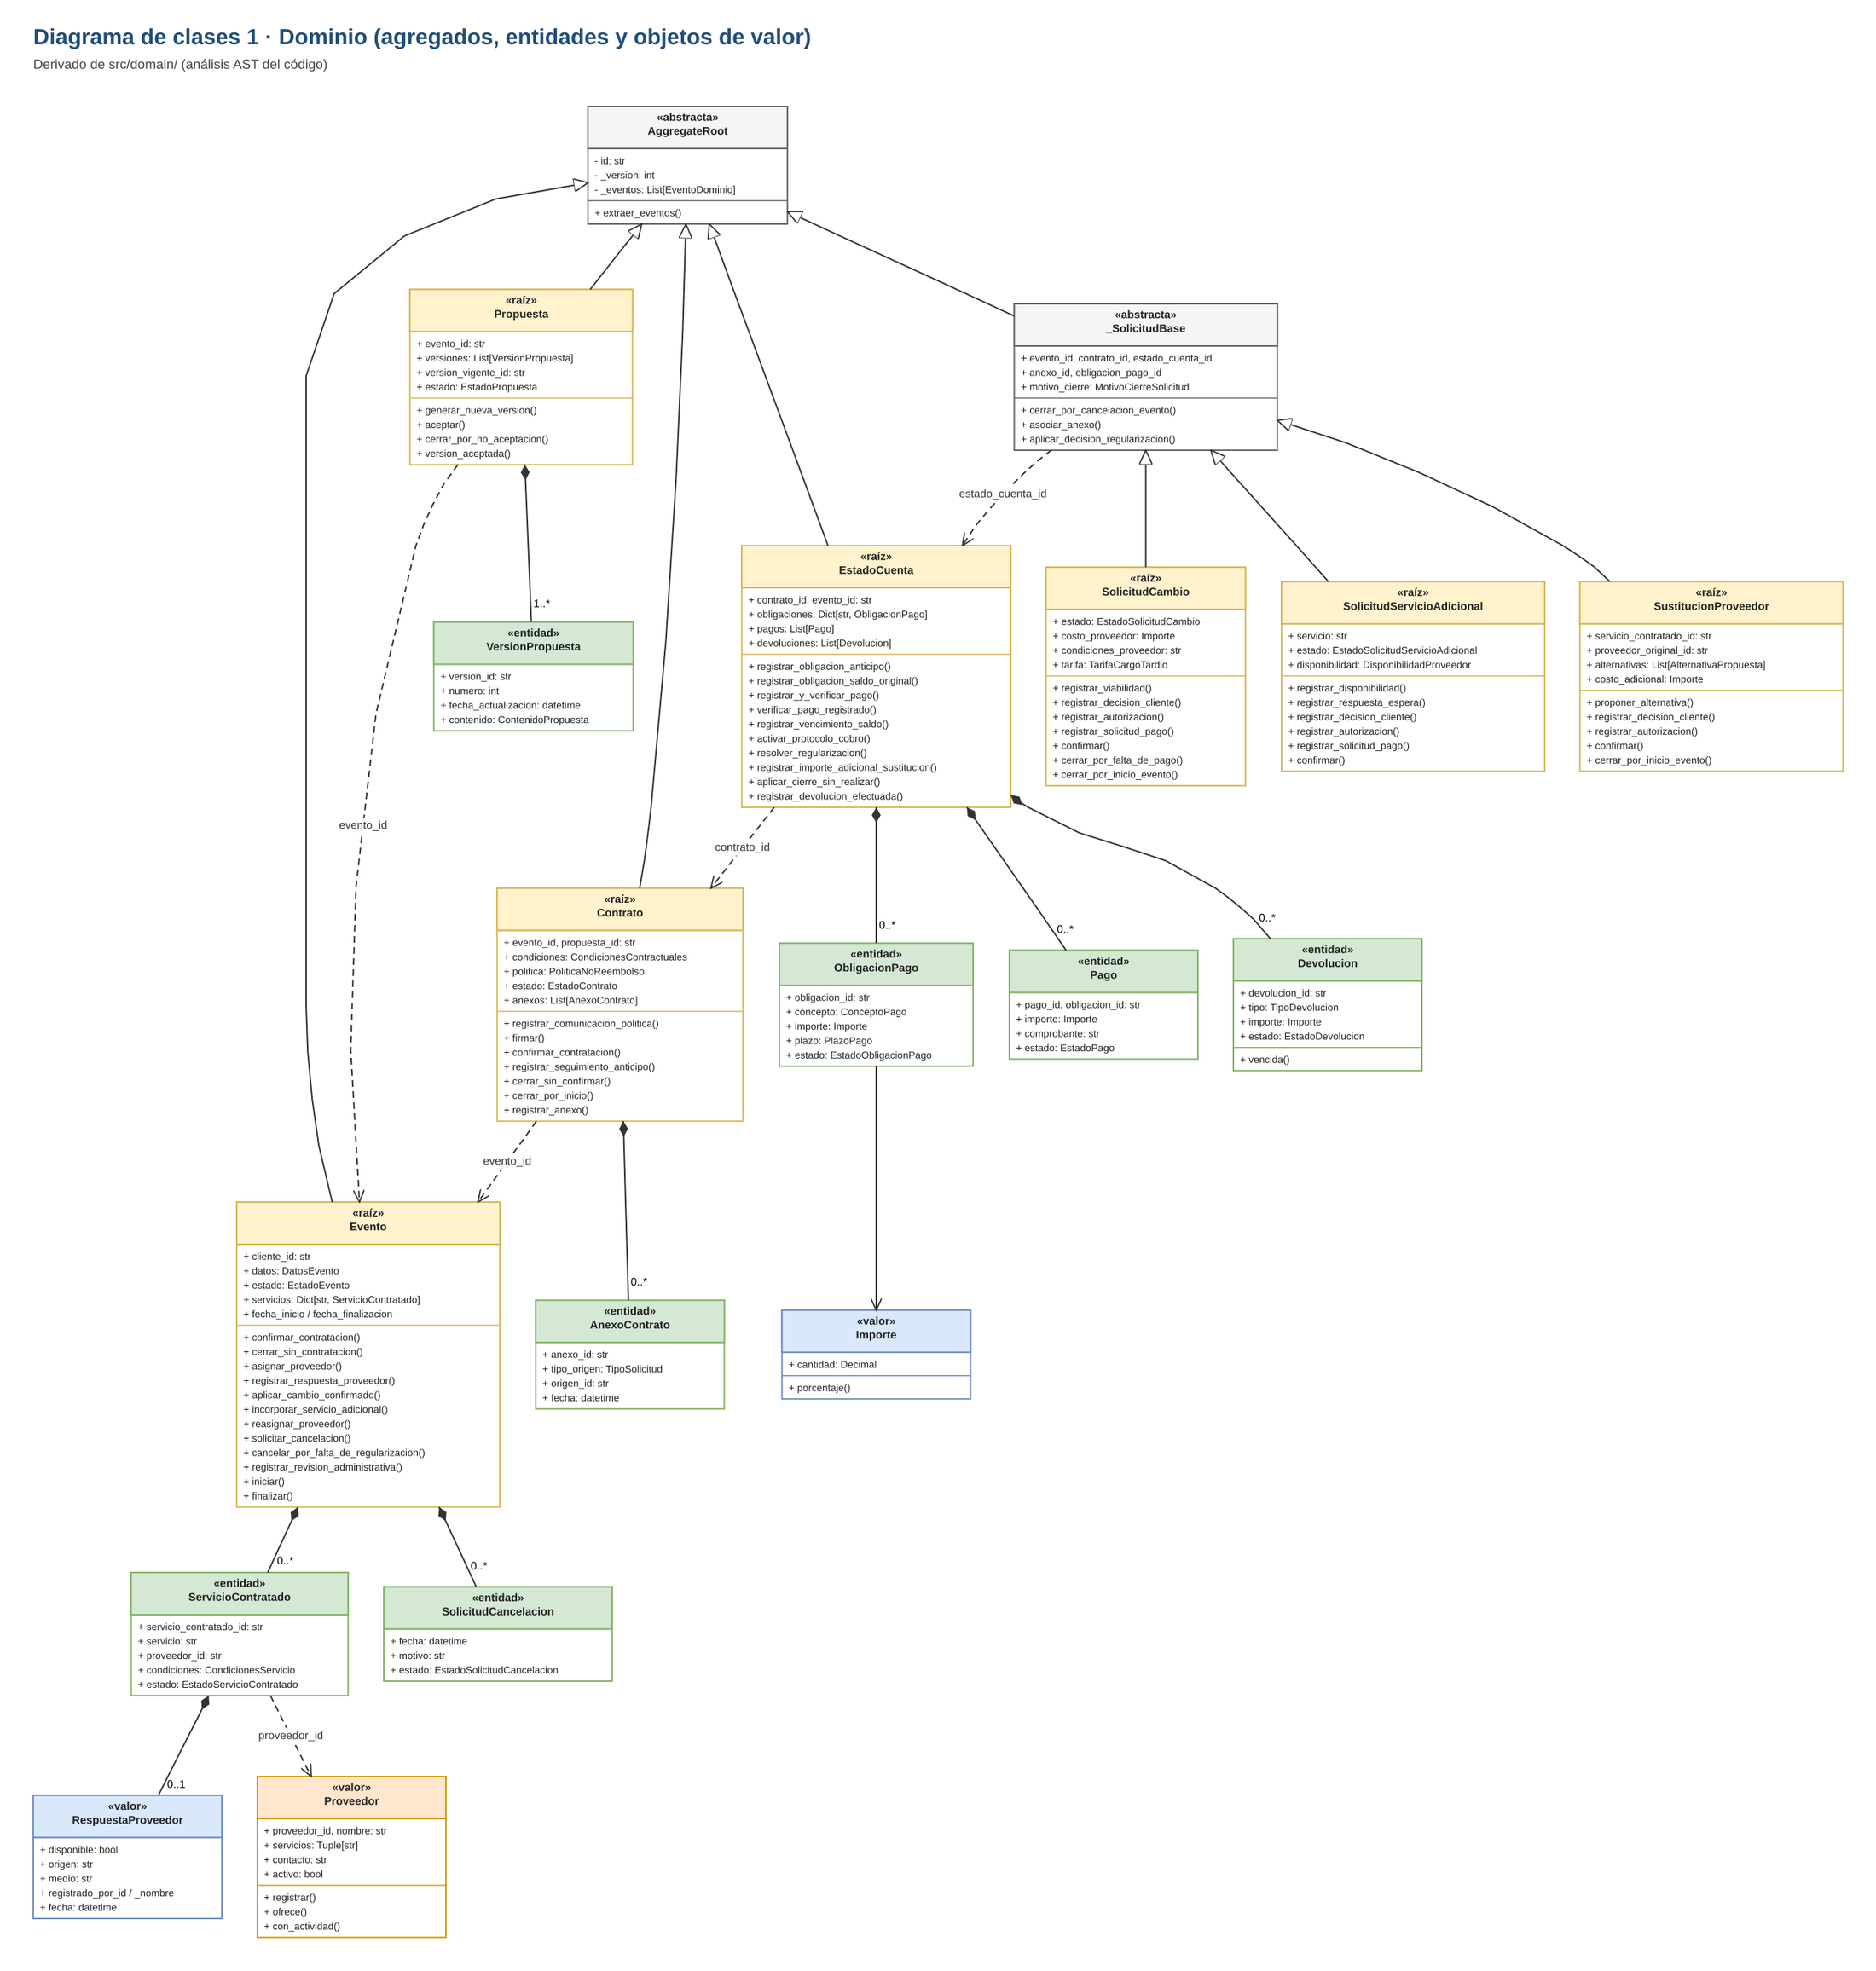
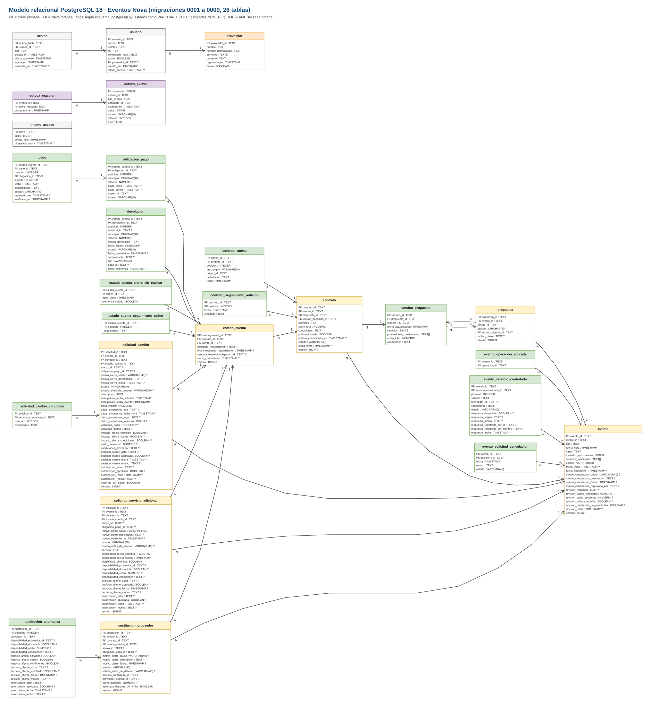
UML y modelo relacional PostgreSQL
26
tablas + alembic_version
27
claves foráneas
0001–0009
migraciones Alembic
Clases del dominio · Diagrama entidad-relación verificado contra las migraciones (05/11/2026).

Slide 9
Patrones Specification y State Machine
Specification
12 especificaciones concretas combinables con Y, O, No y ConMotivo
CONTRATACION_CONFIRMABLE = firmado ∧ política comunicada ∧ anticipo verificado
CAMBIO_CON_CARGO_TARDIO = ¬ AnticipacionMinima(7)
Cada rechazo devuelve su motivo
State Machine
Motor declarativo MaquinaEstados: tabla (estado, acción) → destino
9 máquinas: Evento, Contrato, Obligación de pago, Pago, Devolución, Solicitud de cambio, Compatibilidad en evaluación, Servicio adicional y Sustitución
Transición inválida → TransicionNoPermitida (rechazo de negocio)

Slide 10
Principios SOLID y decisiones ADR
 | Aplicación en Eventos Nova
S | Importe solo modela dinero; MaquinaEstados solo transiciones
O | Reglas nuevas = nuevas Especificaciones
L | Repositorios en memoria y SQL intercambiables
I | Puertos pequeños de un solo método
D | La aplicación define puertos; la infraestructura los implementa
ADR | Decisión
001 | Domain Model y capas
002 | Sustitución y EstadoCuenta como raíces
004/005 | Outbox persistente en PostgreSQL 18
006 | Concurrencia optimista e ids UUID
008 | Trabajador para la llegada de T
009-011 | Proveedores y roles S-1 a S-9

Slide 11
Implementación: backend, frontend y API REST
73 / 77
rutas / operaciones
19 / 58
GET / POST
4
rutas públicas
3.1.0
OpenAPI · Swagger /docs
Componente | Tecnología
Backend | Python 3.13, FastAPI 0.150.0, Pydantic 2.14.1, Uvicorn 0.54.0
Persistencia | PostgreSQL 18, SQLAlchemy Core 2.0.55 (sin ORM), psycopg 3.3.6, Alembic 1.20.1
Frontend | HTML, CSS y JavaScript con módulos ES, sin bibliotecas; servido en /app/
Integraciones | Pagos, notificaciones y devoluciones simuladas por adaptadores

Slide 12
Persistencia, seguridad, roles y permisos
Rol | Permisos | Operaciones protegidas | Puede
Administrador | 12 | 35 | Pagos, verificación, devoluciones, autorizaciones, catálogo y cuentas
Coordinador | 13 | 53 | Eventos, propuestas, contratos, solicitudes, asignar proveedores
Proveedor | 2 | 7 | Solo lo propio: asignaciones y su respuesta
Controles
Argon2id y mínimo 12 caracteres
Cookie HttpOnly y SameSite=Strict
CSRF + verificación de Origin
Bloqueo tras 5 intentos
Concurrencia optimista (409)
Outbox transaccional
OpenAPI: 73 rutas y 77 operaciones; 4 públicas y 73 protegidas. Las 3 de sesión (consultar sesión, cerrarla y cambiar contraseña) son protegidas y están incluidas en las cifras de cada rol. El Cliente no tiene cuenta; matriz deny-by-default.

Slide 13
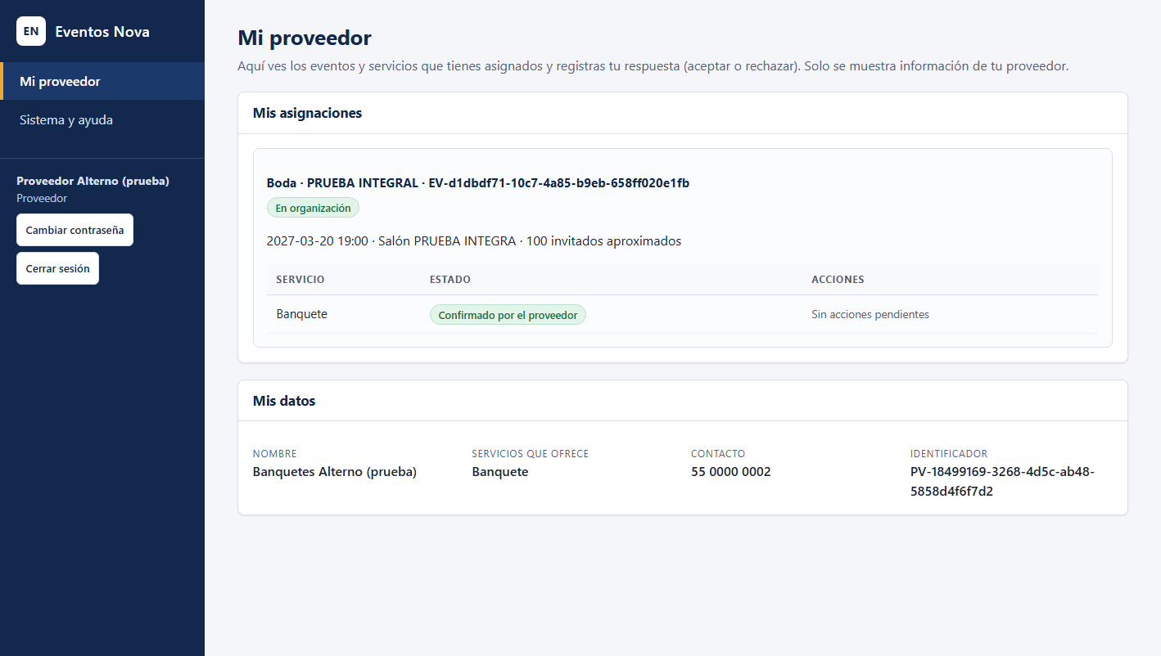
Bloque A: correcciones de presentación
10 correcciones, sin cambiar reglas
COR-05: el proveedor ya no ve condiciones comerciales
COR-03: campo Proveedor solo con ese rol
COR-02 y COR-13: búsqueda y filtros
COR-06 y COR-17: etiquetas legibles; Registrado ≠ Verificado
COR-07 y COR-11: advertencias sin bloqueo
COR-12 y COR-16: ver contraseña; precarga del cambio
Sin migraciones ni variables nuevas · 11 commits fusionados en main (PR #2)
Vista del proveedor sin condiciones (entorno manual, datos de prueba).

Slide 14
Pruebas, cobertura, CI y Docker Compose
Ejecución | Entorno | Resultado
CI GitHub sobre 9c72bc7 (PR #2, Bloque A) y main 0b16cf3 | Linux | 1,677 OK · 98.21 % · omitidas: 1 («pruebas») y 8 («docker»)
Medición archivada 03/11/2026 | Windows + PG 18.6 | 1,654 OK · líneas 98.19 % · ramas 93.20 %
Suite del Bloque A | Windows + PG 18 | 1,677 OK · 1 omitida por diseño · 0 fallos
Clon nuevo de 9c72bc7 | Windows autocrlf | 1,677 OK · 1 omitida · LF/CRLF resuelto
Chrome, Bloque A | Windows | 30/30 comprobaciones × 3
CI GitHub sobre main 4be166b (antes del Bloque A) | — | 1,654 OK · 98.21 % · omitidas: 0 («pruebas») y 3 («docker»)
CI: jobs «pruebas» (PostgreSQL efímero, umbral 80 %) y «docker» (DB + App + Worker + Tests). Omitidas: 1 en «pruebas» (prueba de navegador opt-in) y 8 en «docker» (sin Node.js ni Chrome). Cobertura de 98.21 % con el Bloque A (CI sobre 9c72bc7).

Slide 15
Resultados, limitaciones y estado del despliegue
Logrado
DDD, Specification, State Machine y API REST documentada
PostgreSQL 18 con 9 migraciones
Cobertura de 98.21 % (> 80 %) con el Bloque A
CI en verde sobre el Bloque A; PR #1 y PR #2 fusionadas
Docker Compose reproducible
Pendiente (sin resultados supuestos)
Archivar captura y coverage.json del CI del Bloque A
Casos manuales de la interfaz web (ejecución humana)
Despliegue en Render y URL pública: pendiente
Swagger en producción y pruebas sobre el despliegue
Integraciones reales, MFA y auditoría: fuera de alcance

Slide 16
Conclusiones
Conclusiones (propuestas pendientes de revisión y aprobación)
Lesly Adamaris Cotlame Nieto (propuesta): Cada regla del BRD se tradujo en una Specification o en una transición de estados; mantener la trazabilidad evitó cambiar el negocio al corregir la interfaz.
Christopher Bethancourt Contreras (propuesta): Los ADR justificaron decisiones como PostgreSQL, el Outbox y la concurrencia optimista; la seguridad por rol requirió tanto diseño como el dominio.
Francisco Mora Ruiz (propuesta): Distinguir cada ejecución de pruebas y documentar lo pendiente (push, CI del Bloque A y Render) también es parte de la calidad del proyecto.

Slide 17
¡GRACIAS!

